Slide 1
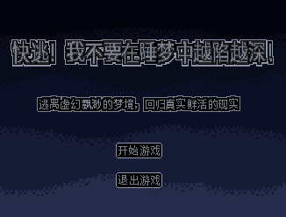

Slide 2
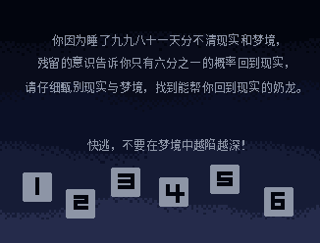

Slide 3

游戏背景：
你是3024年一名参加G社game jam的程序猿，在临近交作品的时候，你的代码发生混乱，出现一堆不知名的bug，把你带进了睡梦中。而在睡梦中，你发现自己竟变成了一个剑客，并且样子与你爱玩的元气骑士中的游侠非常相似。但你无意关注，非常着急，迫切寻找逃离睡梦的出口。但你被告知，在六个关卡中，只有一个关卡可以逃离睡梦，而这个关卡的最终守护者居然是“今夜星光闪闪，爱你的心满满”的奶龙。为了逃离睡梦回到现实修复你的bug，你开启了闯关模式。在闯关过程中，你发现了只会在特定区域行尸走肉的骷髅，空中时不时掉落的雪球，吃了炫迈的锯子，奶龙居然进化成了黑色的霸王龙但依旧会喷火......但最重要的是，你发现了可以转换关卡的方法，但也因此，你有时走到了无陷阱无小怪的地方而为所欲为，有时又躲不开众多的陷阱和小怪而举步维艰，噩梦与美梦的交织让你苦不堪言。与此同时，你脑海中一个想法愈发坚定——快逃！我不要在睡梦中越陷越深！

Slide 4
游戏规则：
一共有六个关卡，但只有一个关卡是“现实”，其余五关都是“梦境”，玩家需要在闯关途中甄别出哪个是“现实”，只有在“现实”中走到最后并击败大boss才算胜利。如果在其他五关“梦境”走到最后遇到了“噩梦标志”，则会被判负。
同时，关卡中会有陷阱和敌人，被击中会扣血，当血条为0玩家会死亡
当然，玩家也可以攻击敌人，玩家具有双形态，相当于有两条命，每个形态的血量和攻击力不一样
关卡中有四种道具：回血，暂时无敌状态，指定转换场景，随机转换场景；但是玩家的道具框只有五个，满了则无法拾取

Slide 5
玩家键位：
w跳跃，a向后，d向前，x转换形态，shift疾跑，space闪避，r拾取道具，12345使用道具
鼠标左键：
1.开始游戏时进行选择，“开始游戏”或者“退出游戏”
2.游戏中，玩家的攻击键，场景切换时单击选择场景
3.死亡或者结束时进行选择，“退出游戏”或者“重新开始”

Slide 6

结语：
我们可能会因睡梦而陷入无休止的麻烦，噩梦会让我们胆战心惊，夜半惊醒；美梦会让我们沉溺其中，无法自拔。不是所有的梦境都是爱丽丝仙境，但所有美好的现实都能由我们亲手缔造。我们要做理想的现实主义者，而不是现实的理想主义者。
希望我们每天从睡梦中醒来都有暖阳倾洒，花香相伴，也希望各位游戏开发者能在现实中开发出最理想的游戏！

